Slide 1
KHOA HỌC TỰ NHIÊN 9
CHÀO MỪNG CÁC EM ĐẾN VỚI TIẾT HỌC HÔM NAY

Slide 2
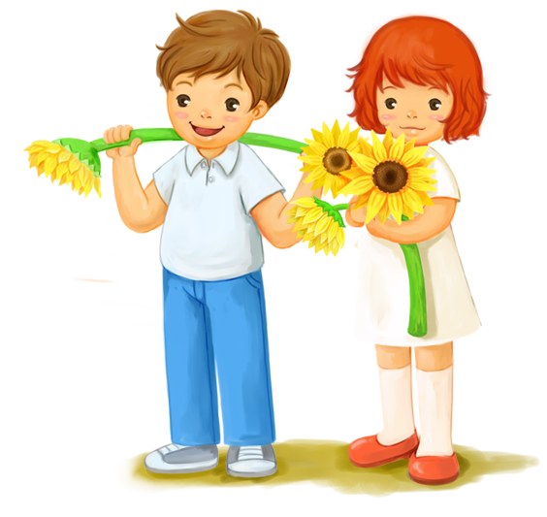

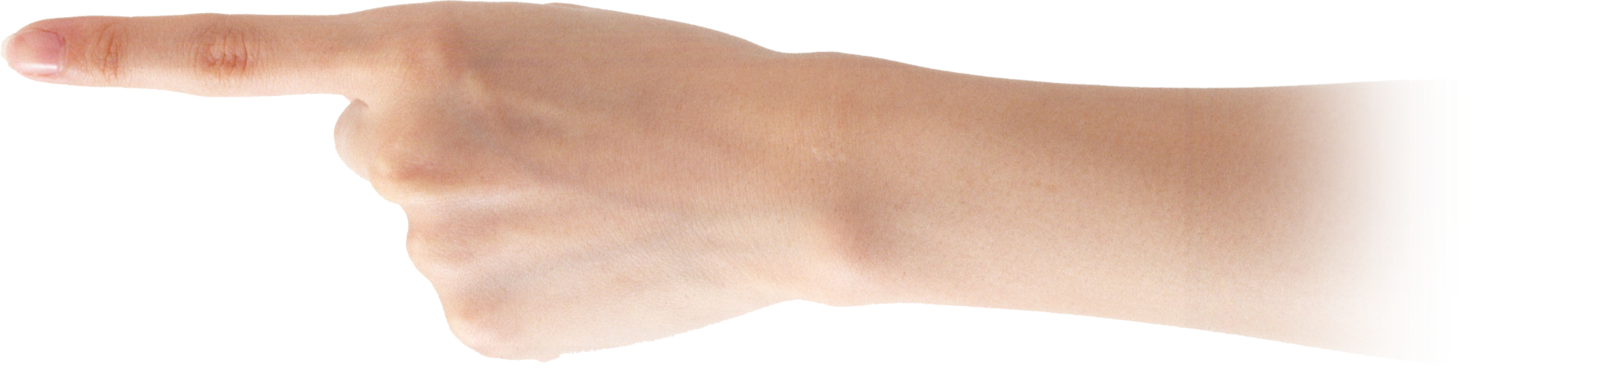
00
KHỞI ĐỘNG

Slide 3

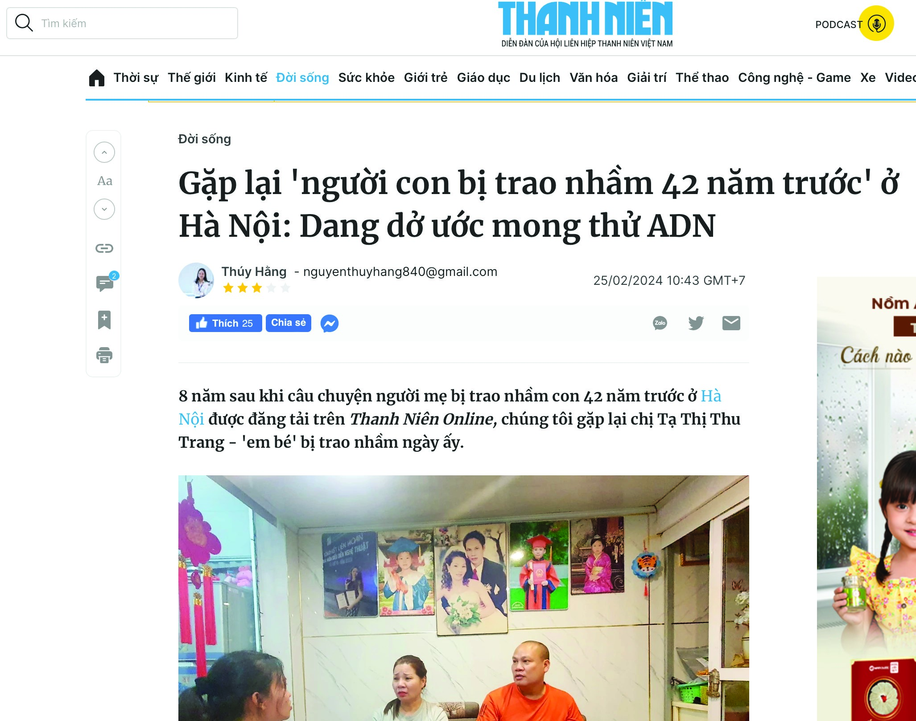
Em hãy cho biết, dựa vào đâu mà gia đình trên có thể tìm ra con ruột của mình?

Slide 4
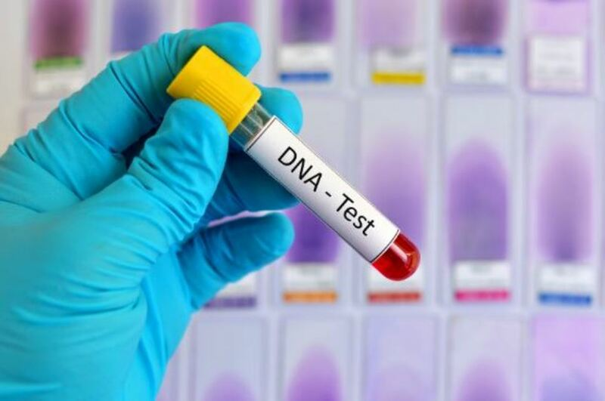
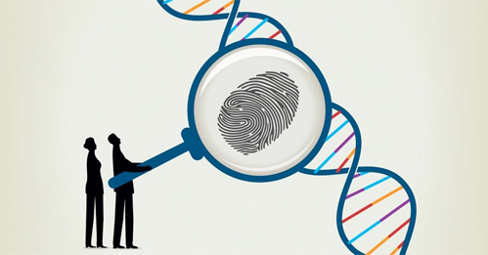

Việc dùng phương pháp này có thể xác định được danh tính và nhận dạng mỗi cá nhân với độ chính xác cao hay không? Để giải thích câu hỏi này đầy đủ và chính xác, chúng ta cùng tìm hiểu bài học hôm nay.
Notes:
GV dẫn dắt vào bài mới: Da ngăn cách tác nhân bên ngoài xâm nhập vào cơ thể. Ngoài việc bài tiết mồ hôi, da còn có nhiều chức năng quan trọng khác. Vậy da có cấu trúc như thế nào để thực hiện chức năng của da?

Slide 5
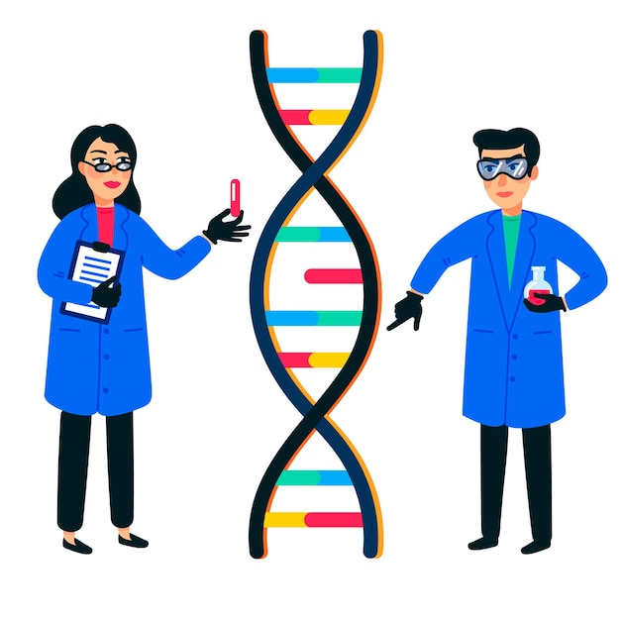
BÀI 38:
NUCLEIC ACID VÀ GENE

Slide 6
NỘI DUNG
01
KHÁI NIỆM NUCLEIC ACID
02
DEOXYRIBONUCLEIC ACID
03
GENE
04
RIBONUCLEIC ACID

Slide 7

I. KHÁI NIỆM NUCLEIC ACID

Slide 8
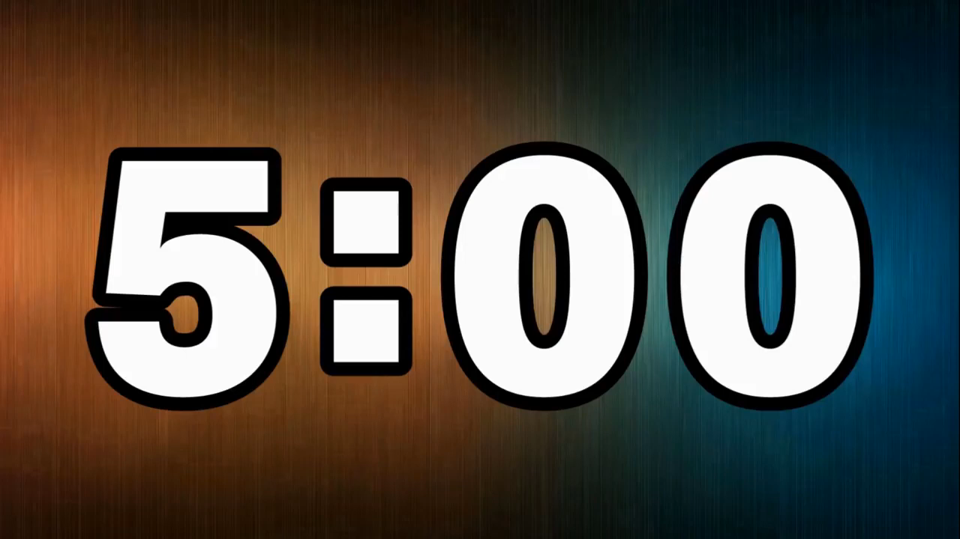
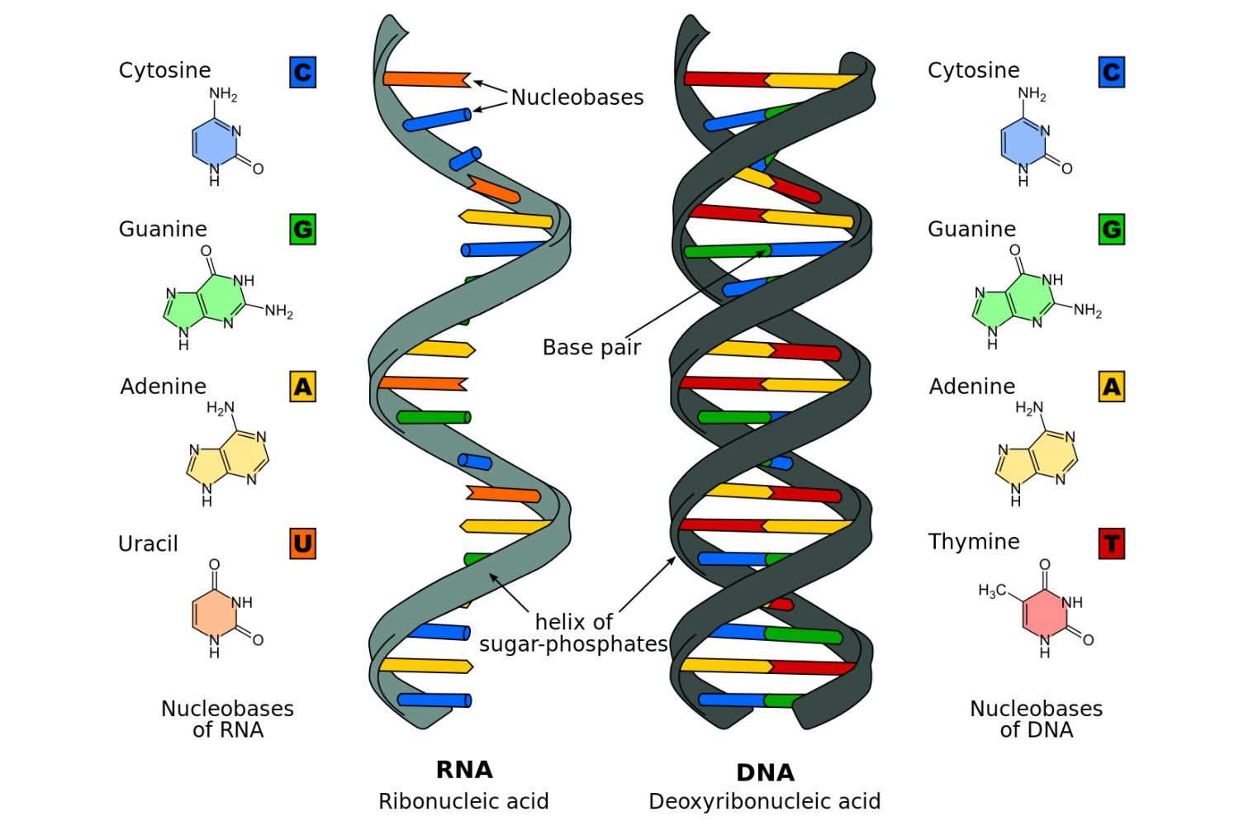
I. KHÁI NIỆM NUCLEIC ACID
Em hãy đọc thông tin trong SGK thảo luận theo nhóm bàn, thiết kế sơ đồ tư duy nội dung về nucleic acid trong 5 phút?

Slide 9
ĐẠI DIỆN NHÓM TRÌNH BÀY SẢN PHẨM

Slide 10
Nucleic acid được tìm thấy trong nhân tế bào, ti thể, lạp thể ở sinh vật nhân thực. Ngoài ra, chúng còn được tìm thấy trong tế bào của sinh vật nhân sơ và trong virus.
Nucleic acid là những đại phân tử sinh học được cấu tạo từ các nguyên tố C, H, O, N, P; nucleic acid cấu tạo đa phân với đơn phân là nucleotide.
2
NUCLEIC ACID
1
3
Nucleic acid gồm Deoxyribonucleic ( DNA ) và Ribonucleic ( RNA ).

Slide 11
MỞ RỘNG
Khái niệm nucleic acid và gene có thể thay đổi qua thời gian giống hắu hết các khái niệm khoa học. Khái niệm "gene" đã trải qua ít nhất 3 giai đoạn thay đổi căn bản, phản ánh sự mở rộng nhận thức của con người. Cuối thế kỉ XIX, Mendel gọi các nhân tố quy định tính trạng ởsinh vật là nhân tô' di truyền. Tới năm 1909, Johansen đặt tên cho những nhân tô' này là gene. Như vậy, gene là nhân tô' quy định tính trạng. Vào những năm 1960, những hiểu biết vể bản chất gene dẫn đến khái niệm một gene - một chuỗi polynucleotide. Những hiểu biết từ năm 1960 đến nay cho thấy khái niệm như vậy chưa bao hàm hết ý nghĩa của gene (chẳng hạn, nhiễu gene chỉ quy định sản phẩm là RNA hay tính trạng do sự tương tác phứctạp giữa nhiều gene và sản phẩm của gene). Do vậy, hiện nay khái niệm gene được dùng là một đoạn của phân tử DNA có chức năng di truyền xác định.

Slide 12
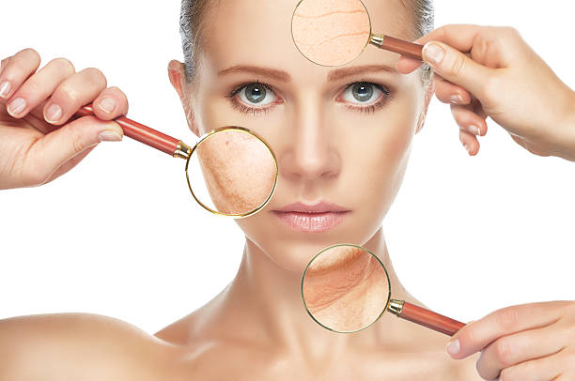
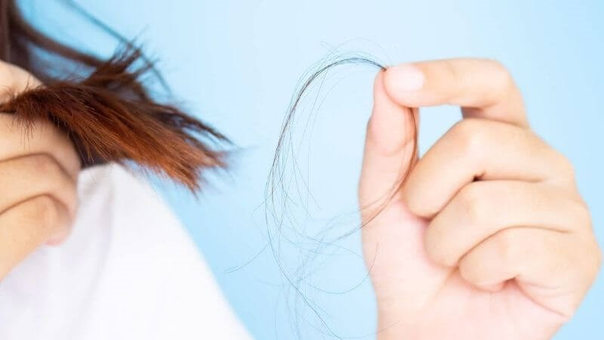
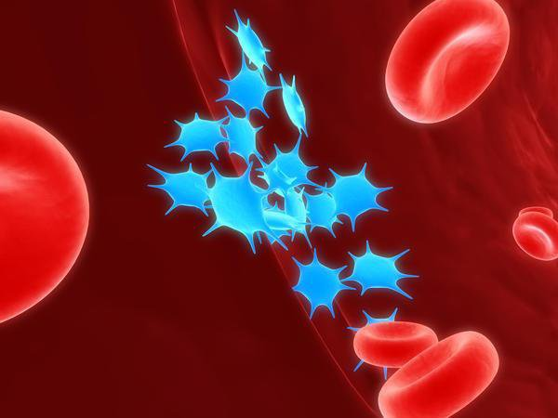
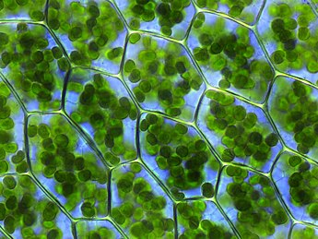
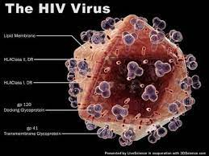
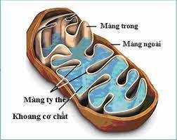
Cho các đối tượng sau, em hãy cho biết đối tượng nào có chứa nucleic acid?
Da
Tóc
Tiểu cầu
Lục lạp
Virus HIV
Ti thể

Slide 13

Các đối tượng có chứa nucleic acid
Da
Tóc
Tiểu cầu
Lục lạp
Virus HIV
Ti thể

Slide 14
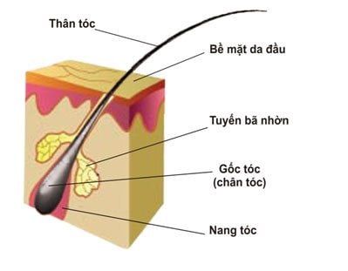
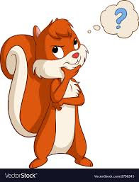
Tóc gồm 2 phần là phần thân và gốc. Phần gốc tóc nằm sâu trong da đầu và được bao quanh nang tóc. Nang tóc là nơi chứa các vật chất di truyền ADN.

Slide 15

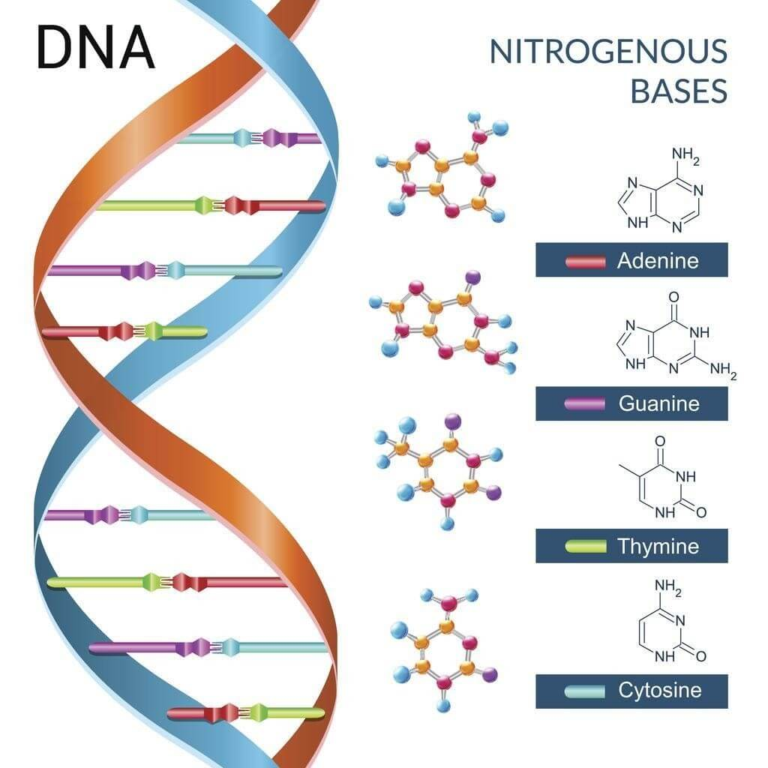
02
DEOXYRIBONUCLEIC
ACID

Slide 16
HOẠT ĐỘNG NHÓM – TRẠM 1
HS các nhóm quan sát video kết hợp với tranh hình H38.1 và nghiên cứu thông tin trong SGK, thảo luận nhóm 2 phút hoàn thành nhiệm vụ sau:
NHÓM 1 ( 1A,1B,1C ): Hoàn thành phiếu học tập số 1
NHÓM 2 ( 2A,2B,2C ): Hoàn thành phiếu học tập số 2
NHÓM 3 ( 3A,3B,3C ): Hoàn thành phiếu học tập số 3

Slide 17


Slide 18

HOẠT ĐỘNG NHÓM – TRẠM 1
HS các nhóm quan sát video kết hợp với tranh hình H38.1 và nghiên cứu thông tin trong SGK, thảo luận nhóm 2 phút hoàn thành nhiệm vụ sau:
NHÓM 1 ( 1A,1B,1C ): Hoàn thành phiếu học tập số 1
NHÓM 2 ( 2A,2B,2C ): Hoàn thành phiếu học tập số 2
NHÓM 3 ( 3A,3B,3C ): Hoàn thành phiếu học tập số 3

Slide 19
HOẠT ĐỘNG NHÓM – TRẠM 2
HS các nhóm 1, 2 và 3 sẽ ghép lại thành nhóm A,B,C, các thành viên chia sẻ phiếu học tập thảo luận nhóm 5 phút hoàn thành bảng phụ sau:
DNA
KÍCH THƯỚC
CẤU TRÚC
TÍNH ĐA DẠNG VÀ ĐẶC TRƯNG
CHỨC NĂNG

Slide 20
ĐẠI DIỆN NHÓM TRÌNH BÀY SẢN PHẨM

Slide 21
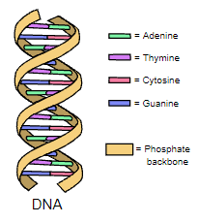
KÍCH THƯỚC
– DNA là đại phân tử dài tới hàng trăm micromet, khối lượng đạt tới hàng triệu hoặc chục triệu amu.

Slide 22
CẤU TRÚC
- DNA có cấu trúc xoắn kép, gồm hai mạch song song, ngược chiều, xoắn quanh một trục theo chiều từ trái sang phải (xoắn phải).
- Trên mỗi mạch, các nucleotide liên kết với nhau bằng liên kết cộng hoá trị, tạo thành chuỗi polipeptide theo chiều 5’ – P (kí hiệu đầu 5’) tới 3’ – OH (kí hiệu đầu 3’).
- Giữa hai mạch đơn, các nucleotide liên kết với nhau bằng liên kết hydrogen theo nguyên tắc bổ sung, nghĩa là A của mạch đơn này liên kết với T của mạch đơn kia và G của mạch đơn này liên kết với C của mạch đơn kia (hoặc ngược lại) tạo thành cặp nucleotide.

Slide 23
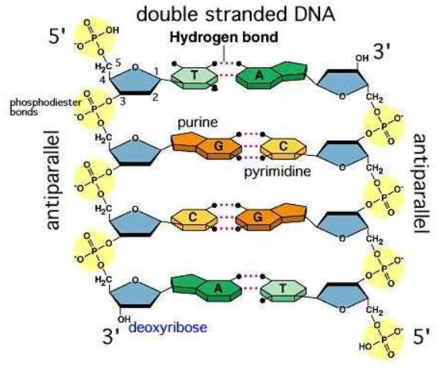
CẤU TRÚC
Mỗi cặp A – T liên kết bổ sung với nhau bằng 2 liên kết hydrogen.
Mỗi cặp G – C liên kết bổ sung với nhau bằng 3 liên kết hydrogen.

Slide 24
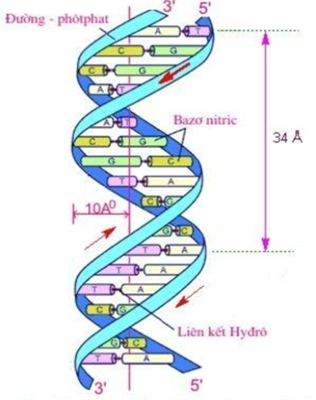
CẤU TRÚC
- Cấu trúc của DNA được hình thành và đảm bảo nhờ liên kết liên kết cộng hoá trị giữa các nucleotide trên một mạch và liên kết hydrogen theo nguyên tắc bổ sung giữa hai mạch.
- Các đơn phân cấu tạo nên phân tử DNA:
Adenine (A)
Thymine (T)
Cytosine (C)
Guanine (G)
- DNA có đường kính 20 Å, với nhiều chu kì xoắn, mỗi chu kì xoắn dài 34 Å tương ứng với 10 cặp nucleotide.

Slide 25
CHỨC NĂNG
Lưu trữ thông tin di truyền
1
Bảo quản thông tin di truyền
2
Truyền đạt thông tin di truyền
3

Slide 26
Ban đầu
1
2
3
G
G
G
G
A
X
A
A
A
G
G
G
X
G
T
T
T
T
T
G
G
G
X
X
X
X
A
T
A
A
A
T
G
Số lượng
Thành phần
Trình tự sắp xếp
DNA cấu trúc đa phân, từ 4 loại nucleotide sắp xếp theo trình tự khác nhau tạo nên sự đa dạng cho các phân tử DNA khác nhau về số lượng, thành phần và trình tự sắp xếp các nucleotide.

Slide 27
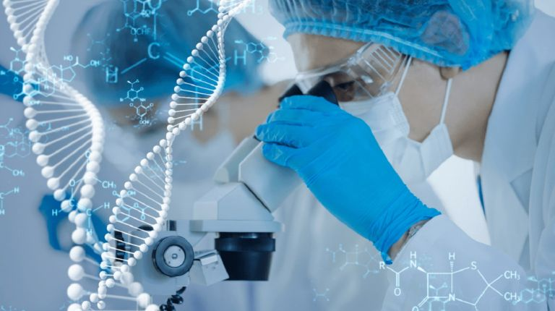
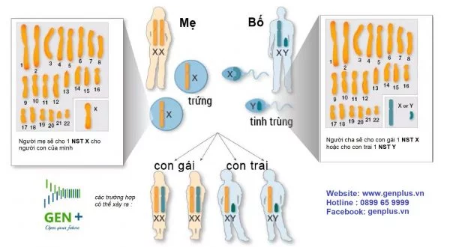
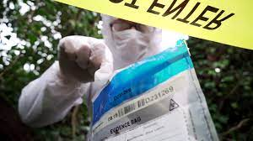

TÍNH ĐA DẠNG VÀ ĐẶC TRƯNG CỦA PHÂN TỬ DNA
Phương pháp phân tích DNA được ứng dụng trong xác định quan hệ huyết thống, danh tính của những thi thể không còn nguyên vẹn, truy tìm tội phạm và nguồn gốc các tộc người; Cơ sở của những ứng dụng đó là tính đặc trưng của DNA (DNA đặc trưng cho loài, thậm trí từng cá thể).

Slide 28

VẬN DỤNG
Trình tự các nucleotide trên một đoạn của DNA như sau:
...A-T-G-C-T-G-A-T-C-A-C-G-T...
1. Hãy xác định trình tự các nucleotide trên mạch bổ sung với mạch đó.
2. Tính số liên kết hydrogen có trong đoạn DNA trên

Slide 29
ĐÁP ÁN
Trình tự các nucleotide trên một đoạn của DNA như sau:
...A - T - G - C - T - G - A - T - C - A - C - G - T...
1. Trình tự các nucleotide trên mạch bổ sung với mạch đã cho là:
...T – A – C – G – A – C – T – A – G – T – G – C – A...
2. Trong đoạn DNA trên có 7 cặp A – T và 6 cặp G – C
Gọi H là số liên kết hydrogen có trong đoạn DNA, ta có:
H = 2.A + 3.G = 2.7 + 3.6 = 32 liên kết.

Slide 30
MỞ RỘNG
Theo nguyên tắc bổ sung, ta có:
A = T và G = C → A + G = T + C
Gọi N là tổng số Nucleotide của DNA ta có:
N = 2.(A + G) = 2.(T + C)
Gọi L là chiều dài của DNA ta có: L = N/2 . 3,4
Số liên kết hydrogen của DNA: 2A + 3G

Slide 31
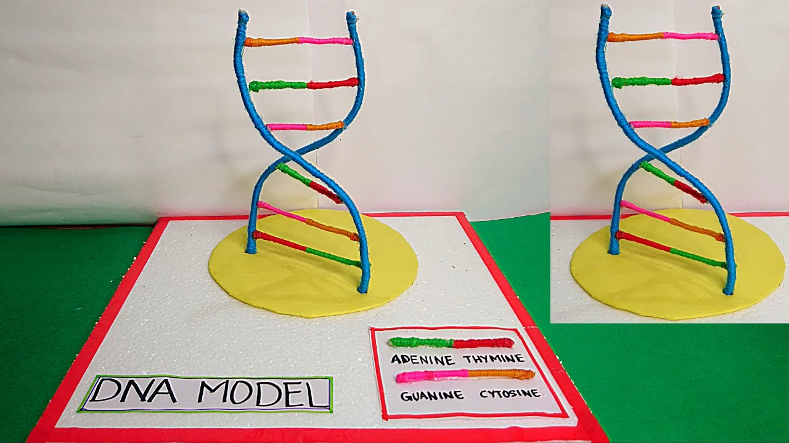
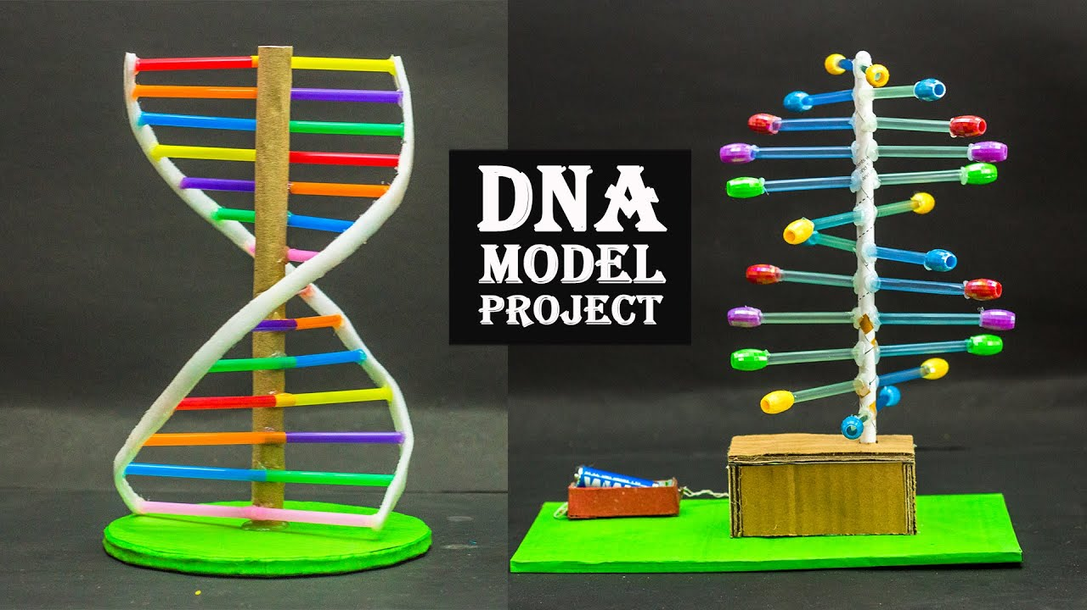
HOẠT ĐỘNG STEM
Hoạt động theo nhóm – 4 HS tạo thành 1 nhóm.
Dựa trên những nội dung đã học, các nhóm sẽ thiết kế mô hình DNA.
Thời gian nộp sản phẩm ( bài sau )

Slide 32


03
GENE

Slide 33
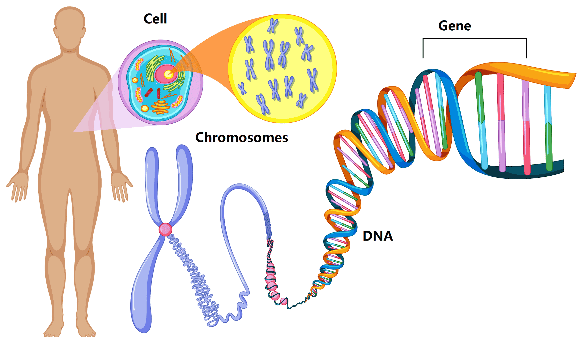
GENE là gì?
- Gene là một đoạn của phân tử DNA mang thông tin mã hoá cho một sản phẩm xác định là RNA hoặc chuỗi polypeptide. Mỗi gene thường có từ 600 đến 1500 cặp nucleotide có trình tự xác định.

Slide 34

Em hãy xác định vị trí của Gene trên hình?
- Gene nằm trong nhân tế bào, trên nhiễm sắc thể, là một đoạn của phân tử DNA.

Slide 35
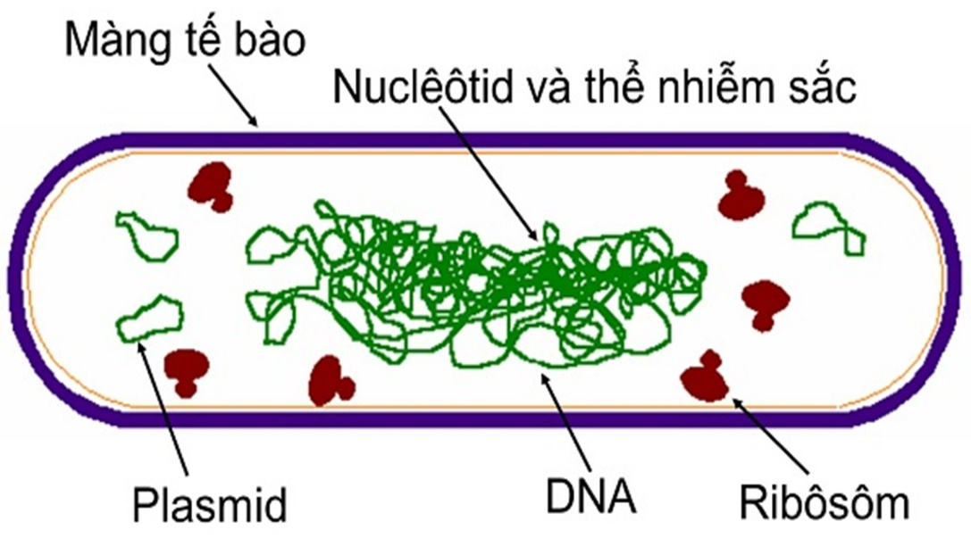
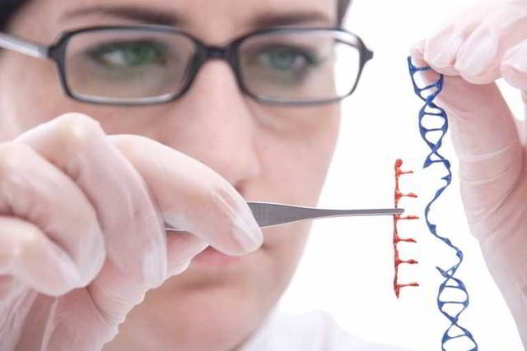
Tế bào của mỗi loài chứa nhiều gene
Vi khuẩn E.coli có khoảng 4400 gene
Người có khoảng 21300 gene

Slide 36
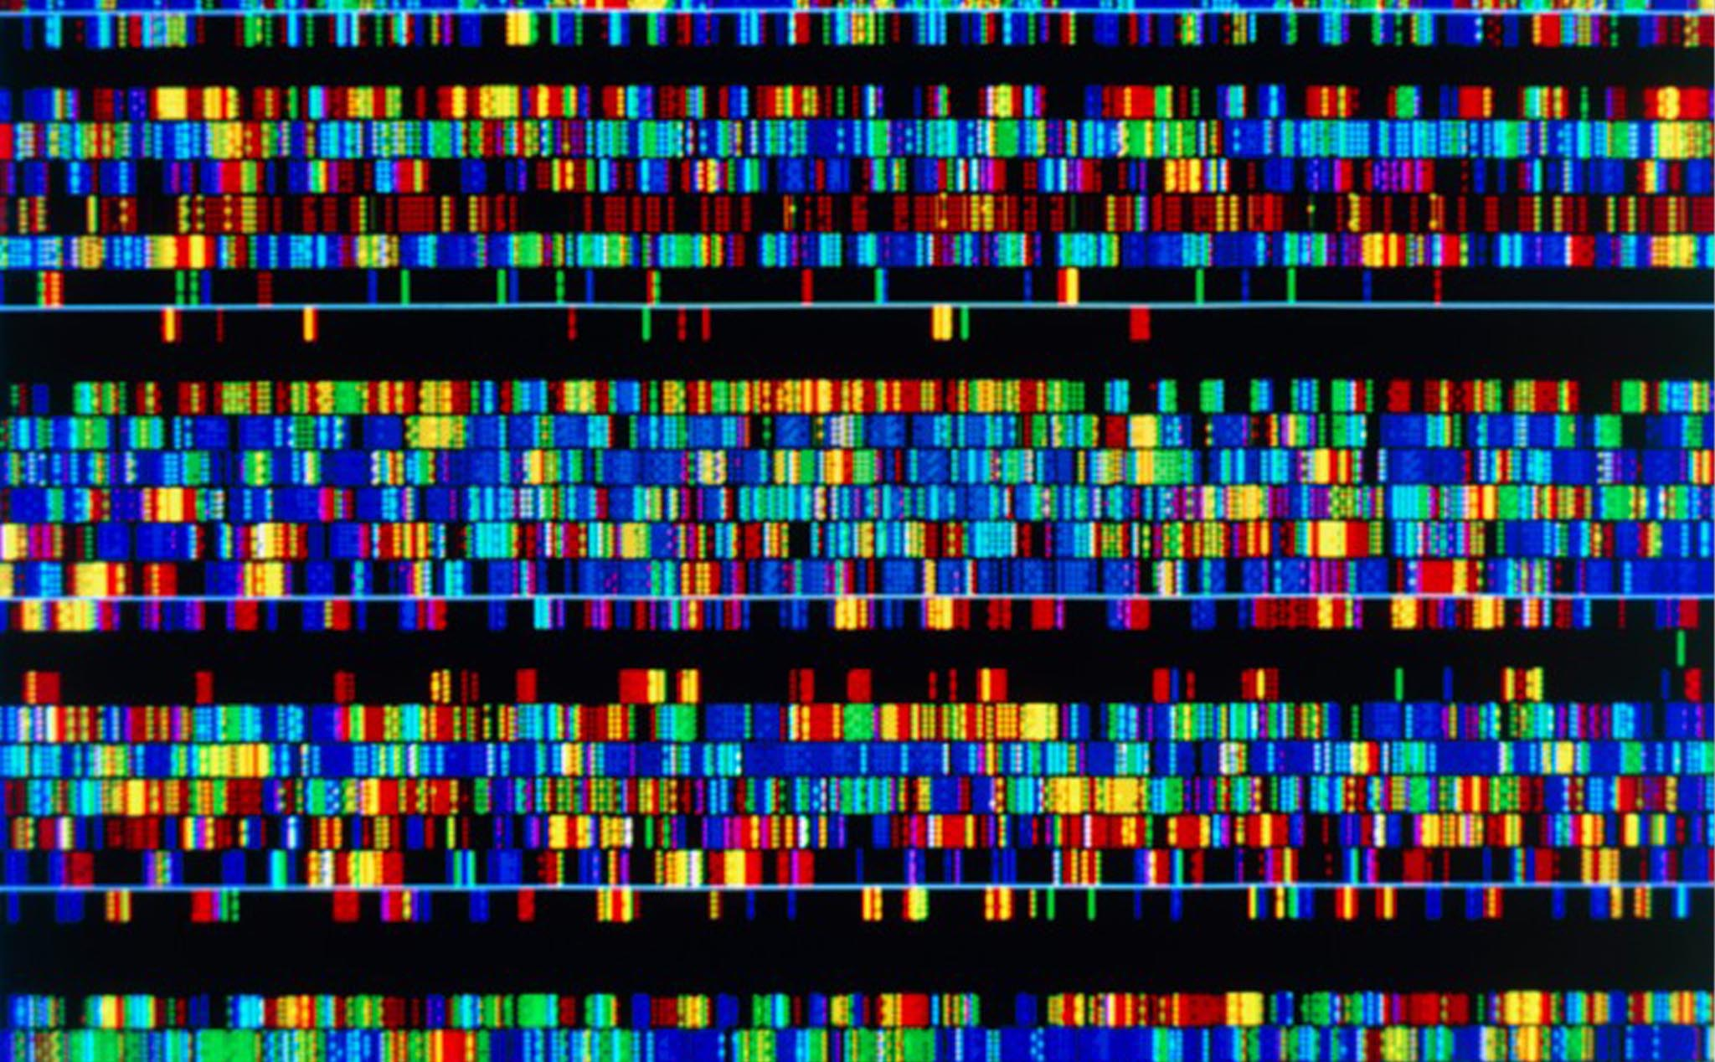
Một nhóm các nhà khoa học quốc tế đã công bố trình tự hoàn chỉnh, không có khoảng trống đầu tiên của bộ gen người. Bộ gen tham chiếu mới bổ sung hàng trăm triệu cặp base (base pair: là đơn vị cơ bản của axit nucleic mạch đôi bao gồm hai nucleobase liên kết với nhau bằng liên kết hydro) vào các bản thảo gen trước đó, lấp đầy một số khoảng trống quan trọng sẽ hỗ trợ nhiều các nghiên cứu về bệnh tật và tiến hóa.

Slide 37
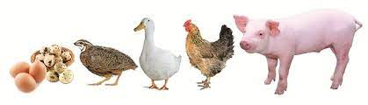

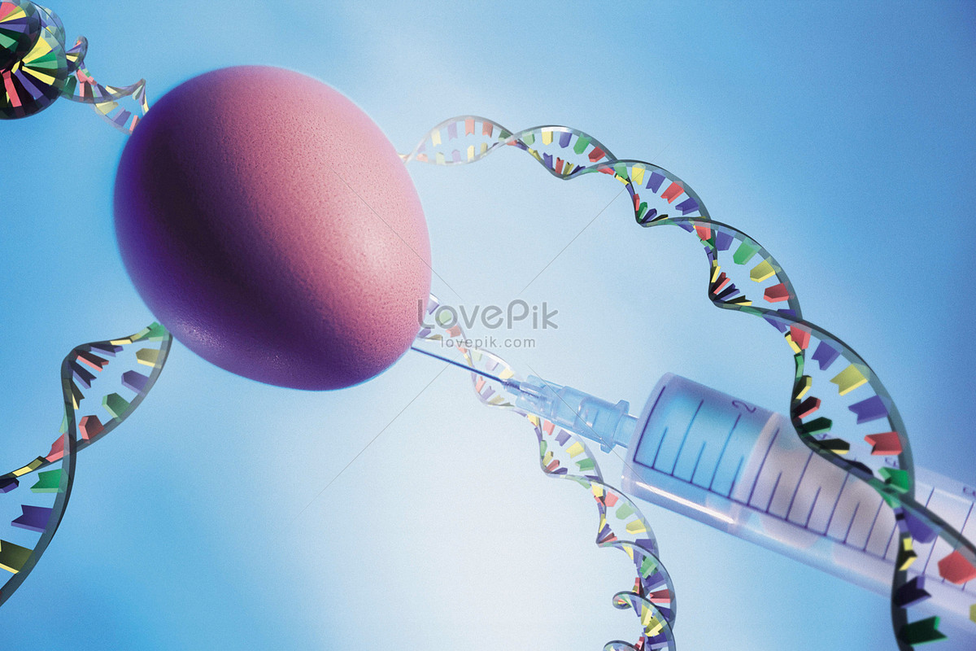
Ứng dụng
Chọn giống
Y học
Kĩ thuật di truyền

Slide 38
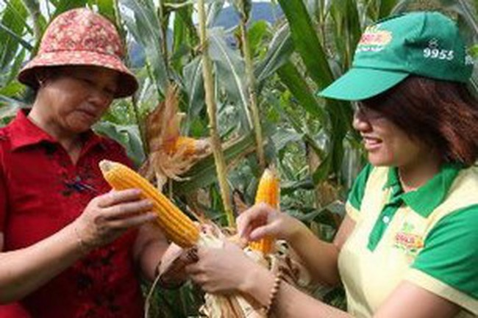
Trong nông nghiệp, công nghệ gene cho nhiều kết quả to lớn với những sinh vật biến đổi gene: ngô, đậu nành, củ cải đường, khoai tây, cà chua, bí đao, dầu, gạo vàng,... Nhờ được chọn lọc gene, những thực phẩm biến đổi gene thường có năng suất cao, hàm lượng chất dinh dưỡng nhiều,...

Slide 39
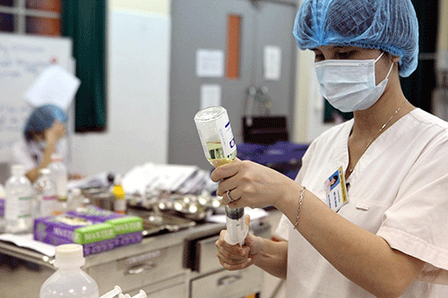
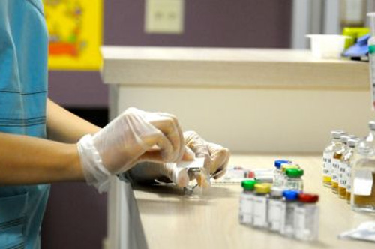
Trong y khoa, công nghệ gene đóng một vai trò quan trọng: công cụ chẩn đoán, sản xuất thuốc điều trị và vaccine phòng bệnh,...

Slide 40
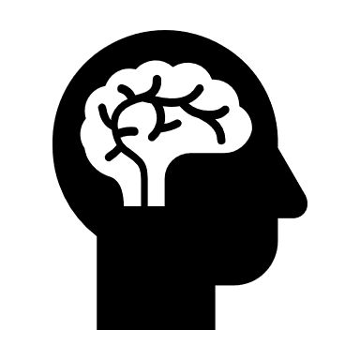
KẾT LUẬN
Gene là đoạn DNA mang thông tin di truyền mã hóa cho một chuỗi polypeptide hoặc một phân tử RNA.
Hệ gene là tập hợp tất cả các thông tin di truyền trên DNA.
Trong quá trình di truyền gene có khả năng truyền lại các đặc điểm của bố, mẹ cho con cái, đồng thời gene cũng có thể tạo ra các biến dị và truyền lại cho thế hệ sau.
Gene được xem là trung tâm của di truyền học.
Notes:
Từ phần thảo luận giáo viên đặt câu hỏi chốt lại: Chức năng của da là gì?

Slide 41


04
RIBONUCLEIC ACID (RNA)

Slide 42
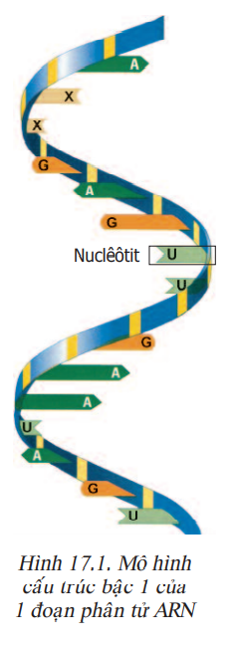

Em hãy mô tả cấu trúc của phân tử RNA?
Phân tử RNA có cấu trúc một mạch, cấu tạo đa phân, các đơn phân là bốn loại nucleotide: A, U, G, C. Các đơn phân liên kết với nhau bằng liên kết cộng hoá trị tạo thành mạch RNA.

Slide 43
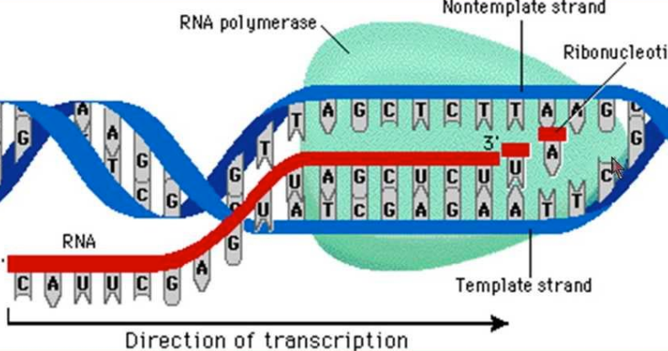
Theo em RNA được tổng hợp từ cấu trúc nào?
RNA cấu trúc một mạch có trình tự các nucleotide bổ sung với các nucleotide trên DNA, do đó RNA được hình thành từ DNA.

Slide 44
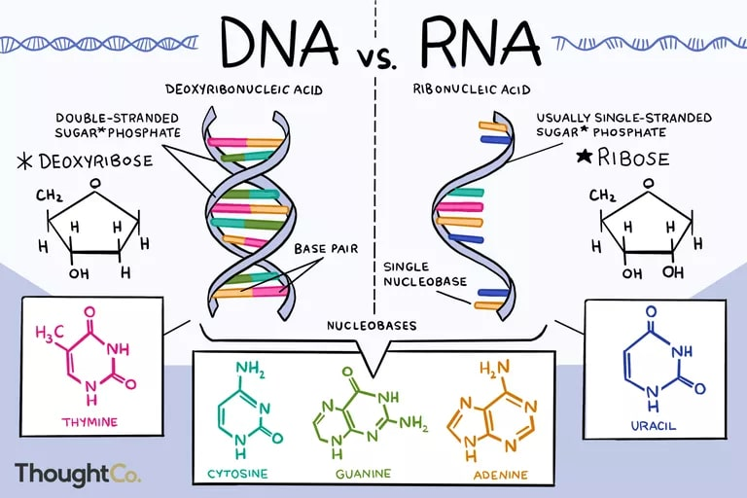
HOẠT ĐỘNG NHÓM
Hoạt động theo nhóm – 6 HS tạo thành 1 nhóm.
Dựa trên những nội dung đã học, các thành viên nhóm sẽ thảo luận trong 2 phút và hoàn thành phiếu học tập số 4

Slide 45

BÁO CÁO KẾT QUẢ
KẾT QUẢ PHIẾU HỌC TẬP 4
Giống nhau: Đều có cấu trúc đa phân, được cấu tạo từ các đơn phân là nucleotide. Các đơn phân liên kết với nhau bằng liên kết phosphodiester để tạo thành mạch. 2. Khác nhau:
DNA | RNA
Cấu tạo từ 4 loại Nucleotide: A, T, G, C Cấu tạo 2 mạch, xoắn kép. | Cấu tạo từ 4 loại Nucleotide: A, U, G, C Cấu tạo 1 mạch

Slide 46
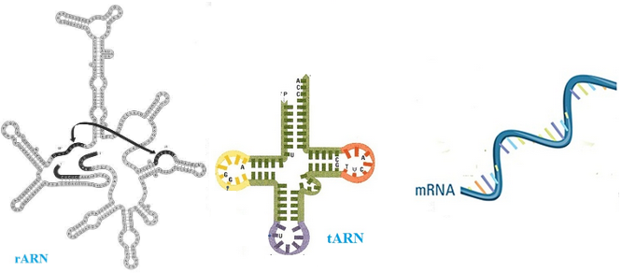
BÁO CÁO KẾT QUẢ
3. Phân biệt 3 loại mRNA dựa vào chức năng
mRNA (RNA thông tin) | tRNA (RNA vận chuyển) | rRNA (RNA ribosome)
Truyền đạt thông tin di truyền từ nhân ra tế bào chất, làm khuôn cho quá trình dịch mã tổng hợp chuỗi polypeptide. | Vận chuyển amino acid tự do đến nơi tổng hợp chuỗi polypeptide. | Thành phần chủ yếu cấu tạo nên ribosome – nơi tổng hợp chuỗi polypeptide.

Slide 47
KẾT LUẬN
- RNA là đại phân tử nhưng kích thước và khối lượng thường nhỏ hơn DNA.
- RNA có cấu tạo đa phân, các đơn phân là bốn loại nucleotide: A, U, G và C. Các đơn phân liên kết với nhau bằng liên kết cộng hoá trị tạo thành mạch RNA (chuỗi polynucleotide).
- Trong tế bào, phân tử RNA có cấu trúc một mạch, được tổng hợp ở nhân hoặc vùng nhân nhưng hầu hết RNA thực hiện chức năng ở tế bào chất.
- Có 3 loại RNA khác nhau về cấu trúc và chức năng:
+ mRNA: truyền đạt thông tin di truyền.
+ tRNA: vận chuyển amino acid đến nơi tổng hợp protein.
+ r.RNA: thành phần chủ yếu cấu tạo nên ribosome.
Notes:
Từ phần thảo luận giáo viên đặt câu hỏi chốt lại: Chức năng của da là gì?

Slide 48
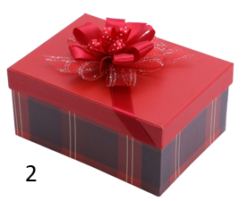
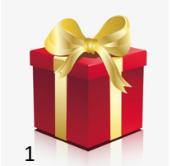
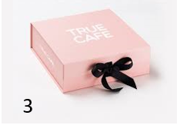
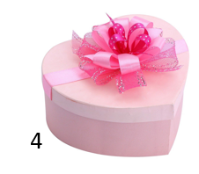

Luyện tập
Hãy chọn hộp quà may mắn. Trong mỗi hộp quà có một câu hỏi dành cho bạn. Nếu bạn trả lời đúng hãy mở hộp quà và đón nhận món quà dành cho bạn.
Hướng dẫn về nhà

Slide 49
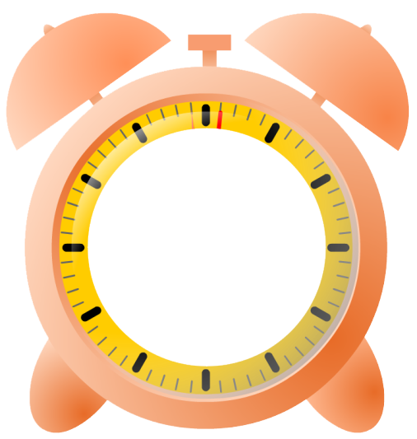

.
Câu 1: Cho một mạch của DNA có trình tự như sau:
… C – C – G – A – T – G – G – A – C – T – G – C – A…
Viết trình tự nucleotide mạch còn lại của đoạn DNA trên?
…G – G – C – T – A – C – C – T – G – A – C – G – T…
Đáp án
Chúc mừng bạn! Bạn được 10 điểm!

Slide 50


Câu 2: Em hãy tính số liên kết hydrogen cho đoạn DNA sau:
… C – C – G – A – T – G – G – A – C – T – G – C – A…
…G – G – C – T – A – C – C – T – G – A – C – G – T…
– T – G – A – C – G – T…
2.A + 3.G = 2.5 + 3.8 = 34 Lliên kết
Đáp án
Chúc mừng bạn đã nhận được 1 món quà!!!

Slide 51

Câu 5: Loại nucleotide nào sau đây có ở RNA mà không có ở DNA:
A. Adnine.
B. Thymine.
C. Uracil.
D. Guanine.
Xin chúc mừng!!! Bạn nhận được 1 phần quà!!!
Đáp án

Slide 52
Câu 4: Đề cập đến chức năng của RNA, nội dung nào sau đây không đúng?
A. rRNA có vai trò tổng hợp các choỗi polypeptide đặc biệt tạo thành ribosome.
B. mRNA mang thông tin quy định trình tự amino acid trong choỗi polypeptide.
C. tRNA vận chuyển amino acid đến ribosome.
D. rRNA kết hợp với protein để tạo thành nhiễm sắc thể.
Đáp án

Slide 53
Đáp án:
Câu 4: Đề cập đến chức năng của RNA, nội dung nào sau đây không đúng?
A. rRNA có vai trò tổng hợp các choỗi polypeptide đặc biệt tạo thành ribosome.
B. mRNA mang thông tin quy định trình tự amino acid trong choỗi polypeptide.
C. tRNA vận chuyển amino acid đến ribosome.
D. rRNA kết hợp với protein để tạo thành nhiễm sắc thể.
Xin chúc mừng bạn đã được 10 điểm

Slide 54

Rất may mắn!!! Bạn đã nhận được 1 phần quà!!!

Slide 55

HƯỚNG DẪN TỰ HỌC Ở NHÀ
Về nhà học bài, làm các bài tập liên quan đến kiến thức đã học trong sách bài tập trang.
Sưu tầm tranh ảnh về ứng dụng của công nghệ gene trong cuộc sống.
Đọc trước nội dung bài 39: TÁI BẢN DNA VÀ PHIÊN MÃ TẠO RNA

Slide 56




Chúc các em học tốt!

